Slide 1

Читательская грамотность как средство повышения мотивации у обучающихся на уроках русского языка и литературы
Выполнила: Слуцкая Е.П., учитель русского языка и литературы
МБОУ «СОШ № 2» г.Симферополя

Slide 2

Мотив (от французского motif) – побудительная сила, причина; от латинского – приводить в движение, толкать. Мотивация – совокупность мотивов, побуждающих человека к основной деятельности, процесс действия мотива. Высшей учебной мотивацией ученика является интерес к предмету.
Способы стимулирования мотивации к учению;
Словесные
Наглядные и практические методы
Репродуктивные и поисковые методы
Методы самостоятельной учебной работы
Работа под руководством учителя

Slide 3
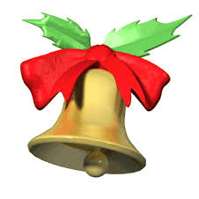

Система повышения учебной мотивации
Разнообразные формы и методы на уроке
Индивидуальный подход
Дифференцированный подход
Благоприятный психологический климат

Slide 4
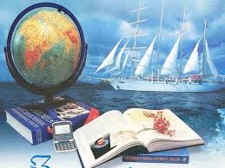
Виды мотивов
Одних учеников в большей мере мотивирует сам процесс познания в ходе учения, других – отношения с другими людьми в ходе учения. Соответственно принято различать две большие группы мотивов:
1) познавательные мотивы, связанные с содержанием учебной деятельности и процессом ее выполнения;
2) социальные мотивы, связанные с различными социальными взаимодействиями школьника с другими людьми.

Slide 5
Читательская грамотность - способность человека понимать и использовать письменные тексты, размышлять о них и заниматься чтением для того, чтобы достигать своих целей, расширять свои знания и возможности, участвовать в социальной жизни.
Компетенции:
Находить и извлекать информацию
Интегрировать и интерпретировать информацию
Осмысливать и оценивать содержание и форму текста и использовать информацию из текста

Slide 6
Читательская грамотность как составляющая требований ФГОС ОО к результатам освоения образовательных программ
Познавательные
УУД
Работа с информацией (поиск и отбор, анализ и интерпретация, оценка надежности, представление…)
Коммуникативные УУД
Русский язык и литература (предметные результаты)
Выражать свою точку зрения в устных и письменных текстах
Совершенствование различных видов устной и письменной речевой деятельности
Извлечение информации из различных источников, осмысление и оперирование ею, смысловой анализ текста
Личностные результаты
Ценности научного познания (овладение языковой и читательской культурой как средством познания)

Slide 7
1.1 Нахождение и извлечение информации из текста
Кто…? Когда…? Как называется…? Выберите на основании текста верное/ошибочное утверждение… Расположите в хронологической последовательности…
1.2 Интеграция и интерпретация информации
Почему…? Проведите сравнение… Какова основная мысль фрагмента…? Что объясняет приведенная в тексте иллюстрация или описанный опыт? Поясните следующую фразу из текста… Объясните на основе контекста значение неизвестного слова или выражения…
1.3 Оценка текста и применение/использование информации из текста
Каким может быть продолжение истории…? Приведите примеры/доказательства достоверности информации, основываясь на собственном опыте… Подтвердите или опровергните ту или иную точку зрения… Оцените форму и структуру текста… Примените информацию из текста в новой ситуации…

Slide 8

Привлекательная цель
«Удивляй!»
Тема урока «Имена существительные собственные и нарицательные».
Вопрос: «Каких существительных больше в языке: собственных или нарицательных?»
Вопрос заставляет размышлять. Например, река – нарицательное существительное, но рек много. Следовательно, имен собственных, возможно, больше, чем нарицательных. Вывод неожиданный, удивительный.

Slide 9
Прием «Отсроченная отгадка»
Первый вариант приема. В начале урока учитель дает загадку (удивительный факт), отгадка к которой (ключик для понимания) будет открыта на уроке при работе над новым материалом.
Второй вариант приема. Загадку (удивительный факт) дать в конце урока, чтобы начать с нее следующее занятие.
Пример. В начале урока объявить, что разговор пойдёт о писателе, а имя автора ребятам придётся угадать самим. Ученикам предложены несколько его произведений, напечатанные на отдельном листе, естественно, без указания имени.

Slide 10
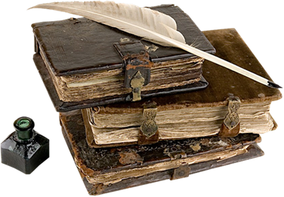
Пример приема «Феномен»
Перед учащимся художественный текст, но с умышленным «дефектом» – все случаи, когда встречаются нужные буквосочетания «ШЬ», – «выделены» подчёркиванием, цветным маркером и т. д. Ученик вольно или невольно, но без особого усилия, зафиксирует в сознании факт: данные буквосочетания – это показываемый учителем подводный камень, он заслуживает специального внимания.

Slide 11

«Письмо с дырками (пробелами)»
Пример. Знакомство с порядком морфологического разбора имени существительного. Составление рассказа о существительном по опорным словам.
Имя существительное обозначает…
Отвечает на вопросы…
Начальная форма имени существительного - … падеж…числа.
Имена существительные имеют следующие постоянные признаки:
Относятся к … или …, или … роду, к … , или … , или ….. склонению.
Имена существительные имеют следующие непостоянные признаки:….
Существительные изменяются по … и … .
В предложении имя существительное выполняет синтаксическую роль …, … , … , … , … .
Имя существительное не является членом предложения, если… .

Slide 12

Конкурс шпаргалок
форма учебной работы, в процессе подготовки которой отрабатываются умения «сворачивать и разворачивать информацию» в определенных ограничительных условиях. Проводится этот конкурс так. В начале изучения темы учитель объявляет начало конкурса и оговаривает его условия. Ученик может отвечать по подготовленной дома «шпаргалке», если:
1) «шпаргалка» оформлена на листе бумаги форматом А4;
2) в шпаргалке нет текста, а информация представлена отдельными словами, условными знаками, схематичными рисунками, стрелками, расположением единиц информации относительно друг друга;
3) количество слов и других единиц информации соответствует принятым условиям (например, на листе может быть не больше 10 слов, трех условных знаков, семи стрелок или линий).
Лучшие «шпаргалки» по мере их использования на уроке вывешиваются на стенде. В конце изучения темы подводятся итоги.
Или
Участники за определенное время (5 минут, например)должны качественно, быстро, кратко, точно и разборчиво записать всю важную информацию на небольшом листке бумаги. Побеждает тот, кто сможет ,соблюдая все условия, "запротоколировать" наибольшее количество текста, и кто воспроизведет свой текст бегло, без ошибок.

Slide 13
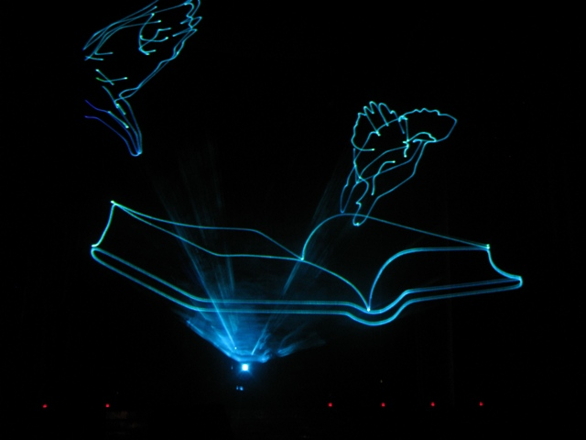
Приём "Чтение в кружок"
Чтение по очереди текста по абзацам. Задача – читать внимательно, задача слушающих – задавать чтецу вопросы, чтобы проверить, понимает ли он читаемый текст. Есть только одна копия текста, которая передается следующему чтецу.
Слушающие задают вопросы по содержанию текста, читающий отвечает. Если его ответ не верен или не точен, слушающие его поправляют.

Slide 14
Приём «Реставрация текста»
Сложение целого текста из частей. Эффективен при изучении таких тем, как «Слитное и раздельное написание частицы НЕ с глаголами», «Правописание ТСЯ и ТЬСЯ в глаголах». Текст разделяется на части (предложения, абзацы). Ученикам предлагается собрать текст из разрозненных частей, разложив их в правильной последовательности. В качестве варианта выполнения задания ученики могут предложить несколько различных путей последовательного соединения. В случае необходимости ученики могут вносить в текст небольшие коррективы, добавляя скрепляющие фразы, переходы.

Slide 15
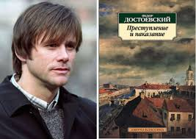
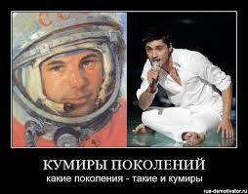

Прием «Кумир»
На карточках раздать “кумиров по жизни”. Пофантазируйте, каким образом они бы доказали вам о необходимости изучения этой темы?

Slide 16

Фантастическая добавка
Представьте себе, что вы можете встретиться с Онегиным и Ленским за день до дуэли. Что бы вы сказали им? Попробуйте предсказать их реакцию на ваши аргументы. Можно разыграть беседу по ролям.

Slide 17
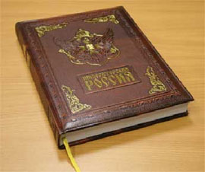
Пересечение тем
Найдите несколько сложноподчиненных предложений в изучаемых на уроках литературы произведениях; Отец Чичикова учил Павлушу беречь и копить копеечку. А чему учил отец Молчалина? А как напутствовал отец Гринева?

Slide 18

Лови ошибку
Обучающиеся получают серию цитат со ссылкой на авторов. Определяют, в каком случае цитата не могла принадлежать данному автору. Доказывают свое мнение.

Slide 19

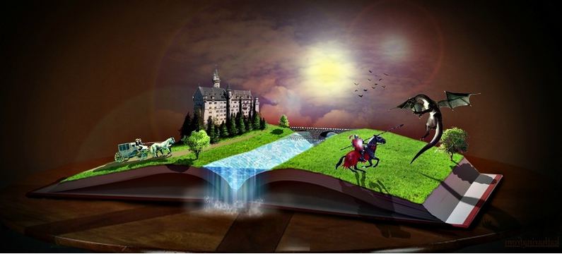

Да-нетка
Героиня не отличалась щедростью, хоть и гостям рада была. Кто она?–
Коробочка из “Мертвых душ”.
Серьезные занятия наукой не мешали ему сочинять стихи. Кто он? –
Ломоносов.

Slide 20

Литературный герой
Участвуют две соперничающие команды. Ученики выстраиваются через одного (по очереди из разных команд) и начинают творить коллективное повествование (по одной фразе). Задача одних – показать положительные качества литературного героя, других – представить его в самом невыгодном свете. Судьи – класс, который слушает рассказ. Слушатели аргументированно объясняют, кто был убедительнее.
Упражнение хорошо работает на уроках литературы, развивает мышление учащихся, учит умению логически грамотно выстраивать свой ответ, помогает словесному творчеству учеников, развивает аналитическое мышление.

Slide 21

Учение, лишённое всякого интереса и взятое только силой принуждения, убивает в ученике охоту к овладению знаниями.
Приохотить ребёнка к учению гораздо более достойная задача, чем приневолить
К. Д. Ушинский

